Slide 1
3.1 根据所采用的半导体器件不同，集成电路可分为哪两大类？各自的主要优缺点是什么？
答：1.一类是双极型集成电路，另一类是MOS型集成电路。
2.双极型优点：速度快，负载能力强；缺点：功耗较大，结构较复杂，集成规模受到一定限制。
MOS型优点：结构简单、制造方便、集成度高、功耗低；缺点：速度一般比双极型集成电路稍慢。

Slide 2
3.4 数字电路中，晶体三极管一般工作在什么状态下？
答：一般工作在截止状态和饱和状态。

Slide 3
3.6 TTL与非门有哪些主要性能参数？
答：有输出逻辑电平、开门电平、关门电平、扇入系数、扇出系数、平均传输时延和空载功耗等。

Slide 4
3.7 OC门和TS门的结构与一般TTL与非门有何不同？各有何主要应用？
答：
(1.)OC门将门电路输出引线连接实现与逻辑的功能，为线与逻辑。TTL则不能直接将两个门的输出端直接并接使用。
TS门在一般与非门的基础上增加了一个二极管和一个使能控制端。
(2.)OC门可以方便地实现线与逻辑、电平转换以及直接驱动发光二极管、干簧继电器等。
TS门不仅可以实现线与，而且被广泛地应用于总线传输，既可以用于单项数据传送，也可以用于双向。

Slide 5
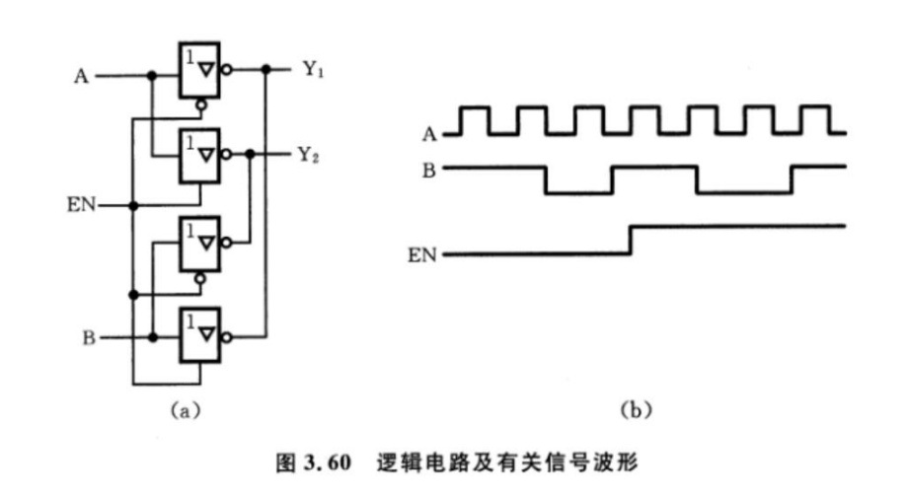
3.8 图3.60(a)所示为三态门组成的总线换向开关电路，其中，A、B为信号输入端，分别送两个频率不同的信号；EN为换向控制端，输入信号和控制电平波形如图(b)所示。试画出Y1、Y2的波形。

Slide 6
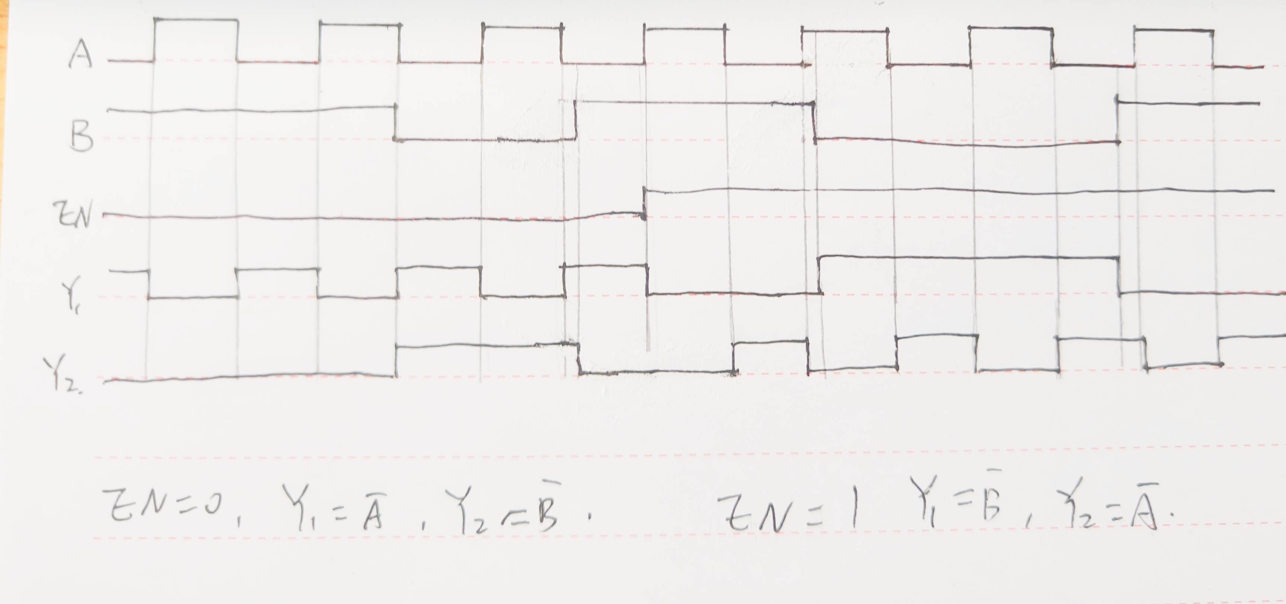
3.8 答：

Slide 7
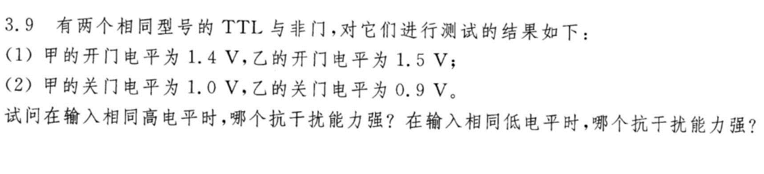
答：开门电平的大小反映了输入高电平时的抗干扰能力，V_{ON}愈小，在输入高电平时的抗干扰能力愈强。而关门电平反映了输入低电平时的抗干扰能力，V_{OFF}愈大，抗干扰能力愈强。
综上，输入相同高电平时，甲抗干扰能力强；输入相同低电平时，甲的抗干扰能力强。

Slide 8
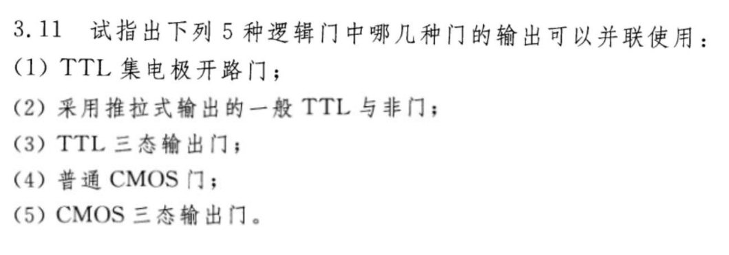
答：（1）可以实现线与逻辑，可以输出并联使用；(3)(5)三态门输出端有三种状态，可以实现线与。应用于总线传输，输出可以并联使用。

Slide 9
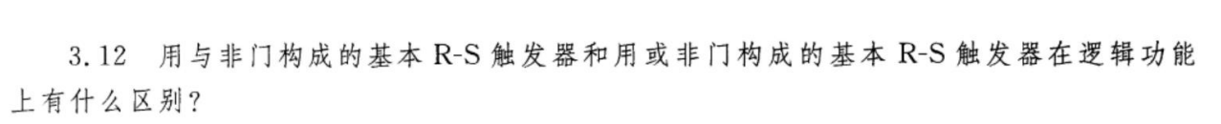
答：逻辑功能可用功能表、状态表、状态图、次态方程和激励表等进行描述，
与非门构成的基本RS触发器的次态方程为Q^{n+1}=/S+R·Q，约束方程为R+S=1;
或非门构成的基本RS触发器的次态方程为Q^{n+1}=S+/RQ，约束方程为R·S=1。

Slide 10
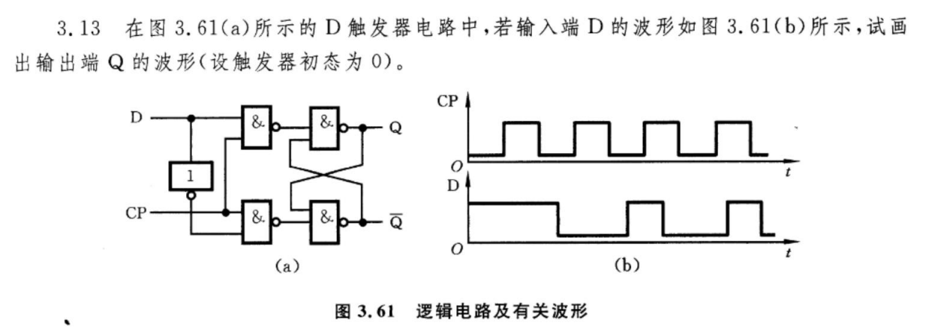
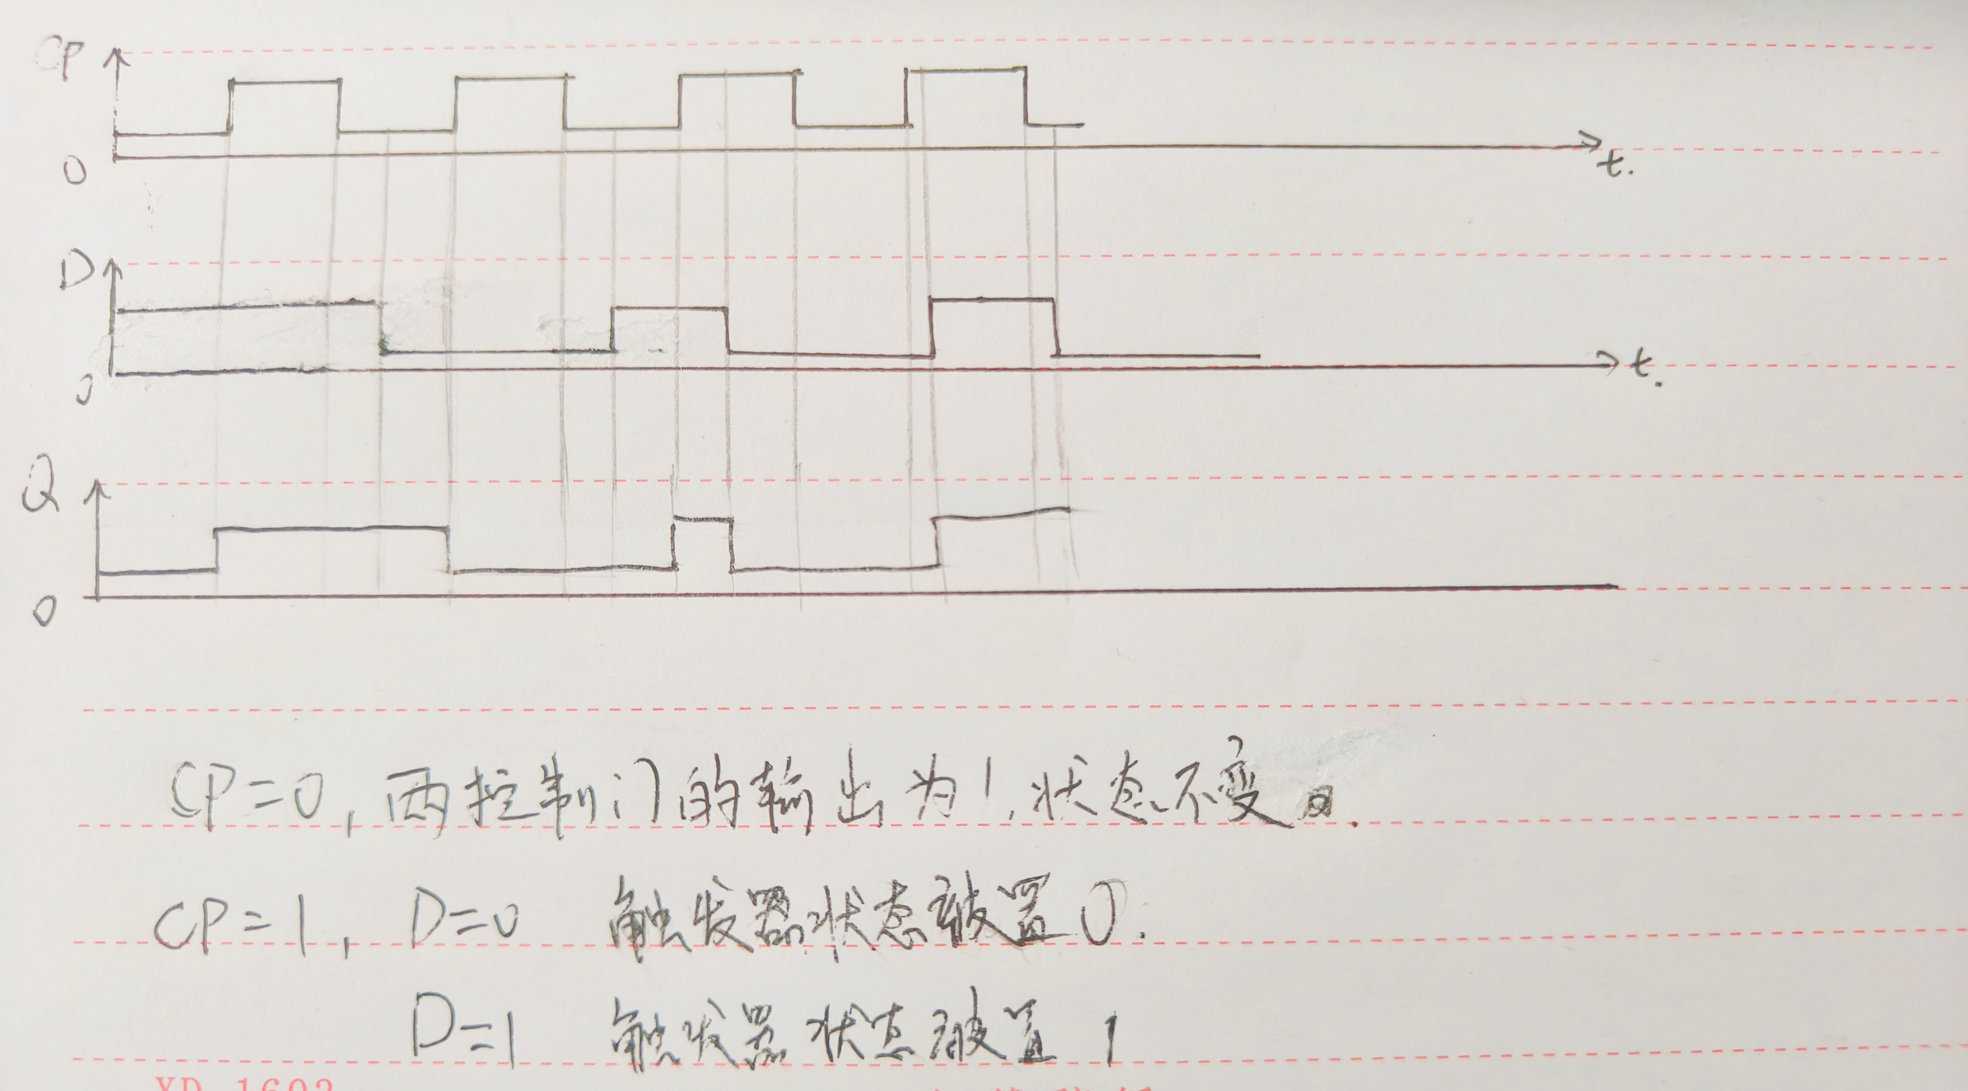
答：CP=1时，触发器状态的变化仅取决于输入信号D。

Slide 11
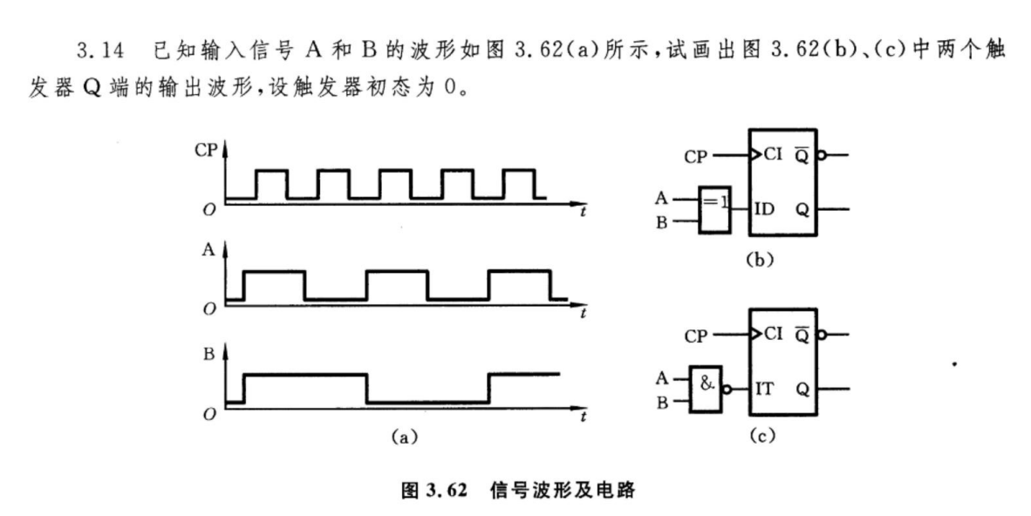

Slide 12
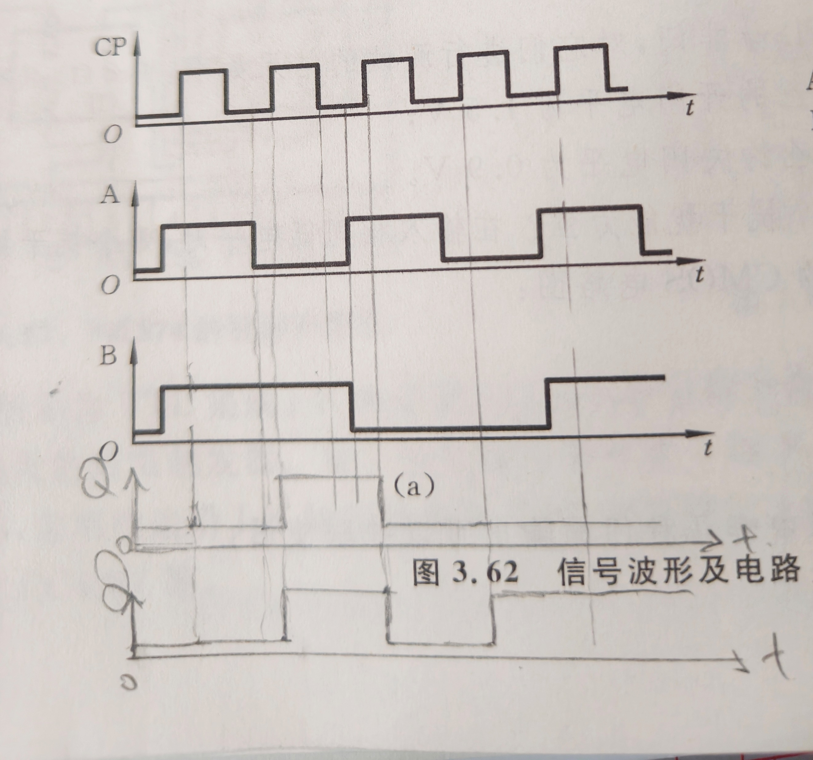
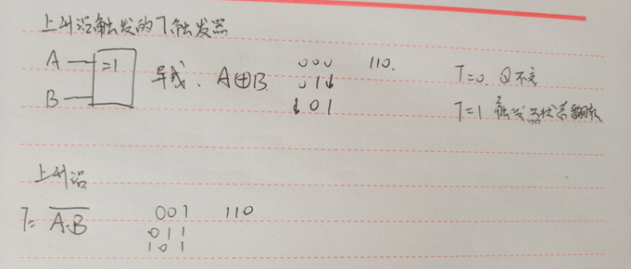
3.14
答：

Slide 13
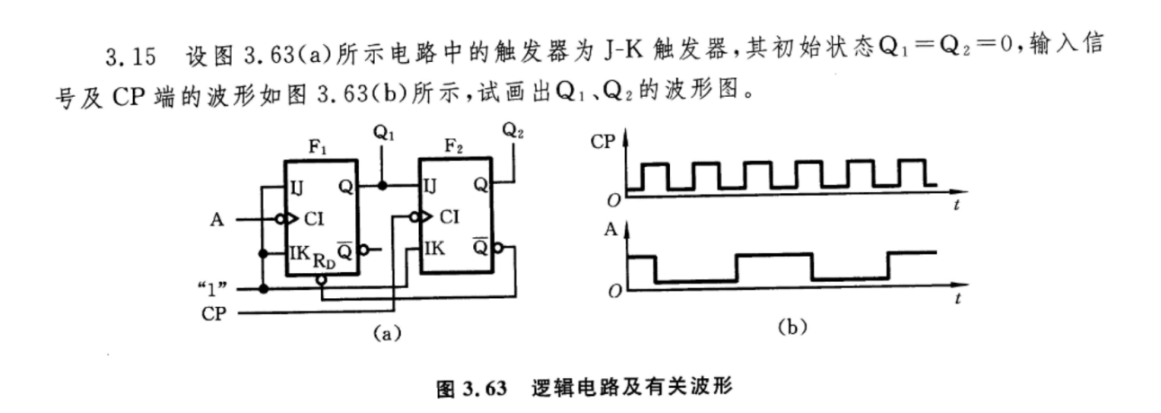
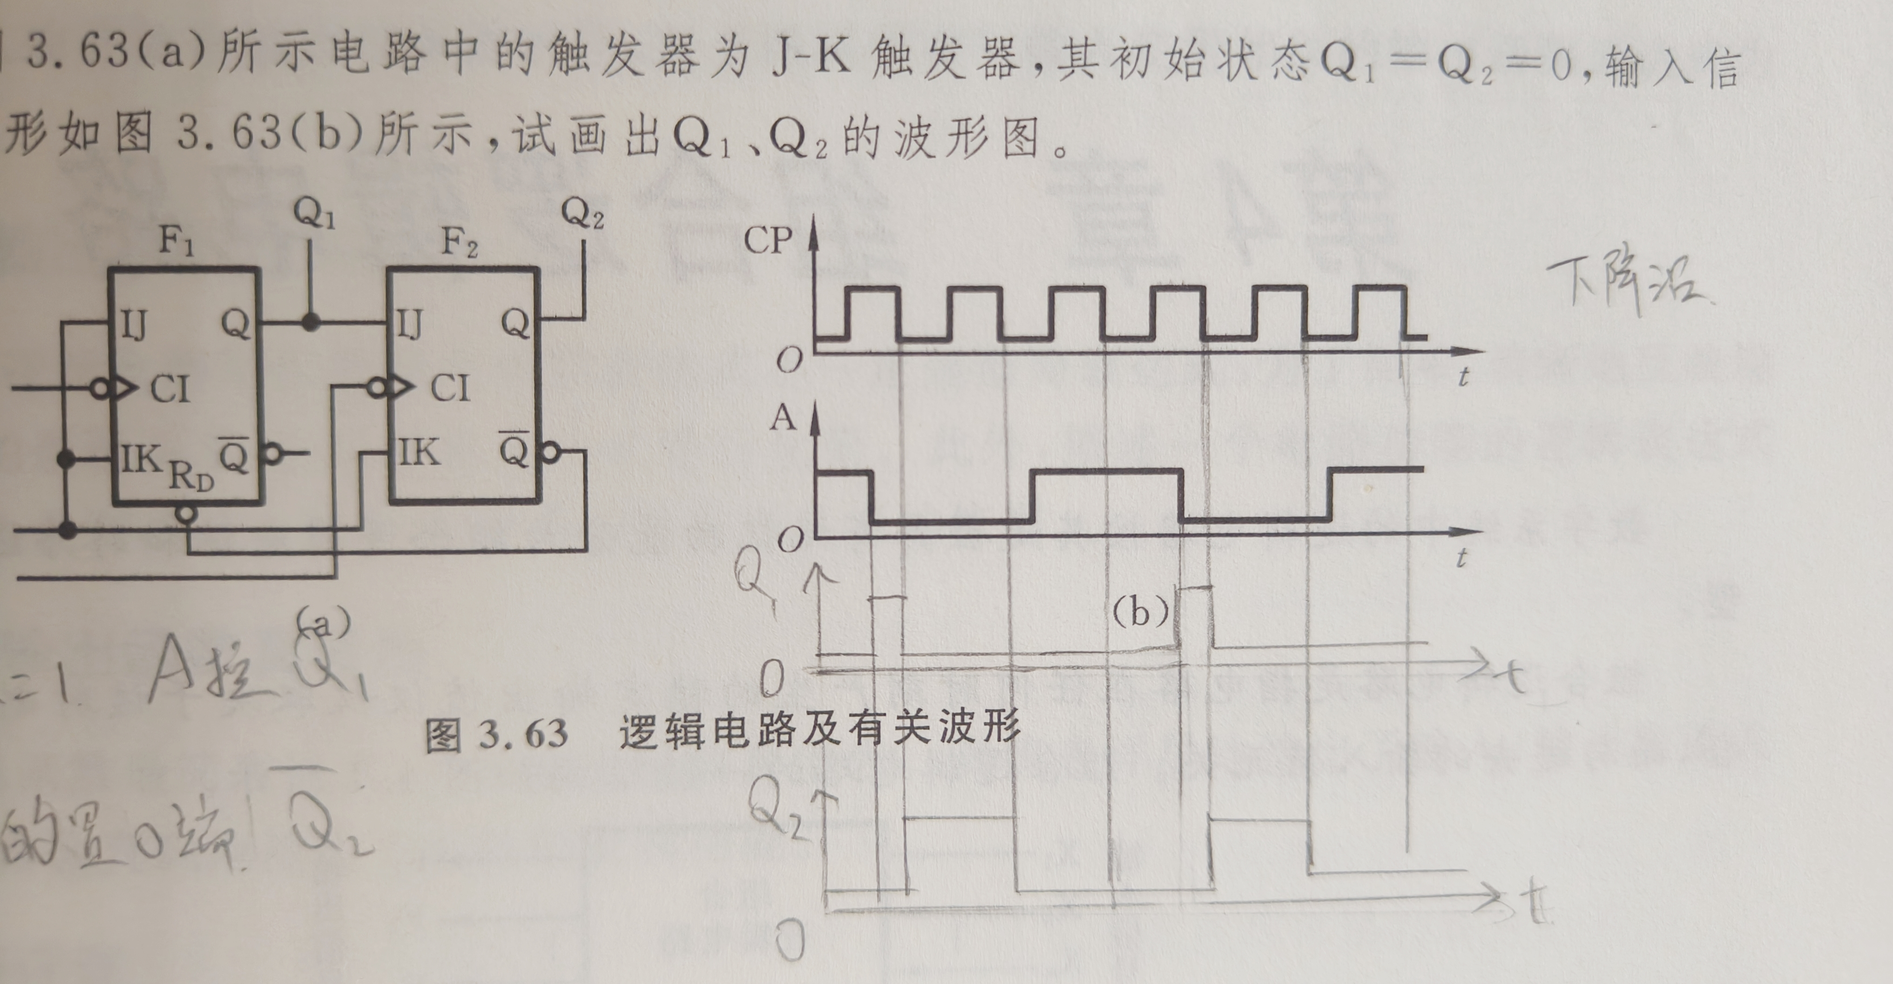
答：

